Slide 1







志愿者活动策划书ppt模板

Slide 2

主要内容
志愿
服务
志愿者
志愿
精神

Slide 3
志愿者的含义
志愿者是健康社会的生命之血
—— 马克·布朗
含义
志愿者是指在不为任何物质报酬的情况下，为改进社会而提供服务、贡献个人时间及精神的人。
1
志愿者是不受私人利益驱使、不受法律或政府强制，是基于道义、信念、良知、同情心和责任感而从事公益事业的人或人群。
2

Slide 4

志愿者的分类
服务
志愿者
受薪
志愿者
家庭
志愿者
社区
志愿者
公司
志愿者

Slide 5



志愿者的三大特性
不以获得报酬为目的
有利于他人和社会的
公益性

Slide 6
做志愿者的动机
人生体验
社会使命
价值体现
心理完善
知识学习
精神追求

Slide 7
志愿者动机调查
90%
50%
30%
志愿者希望能够奉献爱心、专业所长、业余时间，能够为社会做点有益的事情”；
想了解社会，做些有兴趣的事情，尝试新的生活方式，增加人际交往能力；
希望学习新知识，获得工作快乐和个人成长，结识新朋友，扩大社交范围；

Slide 8

志愿服务的含义
志愿服务的含义
是指任何人自愿贡献个人的时间和精力，在不为物质报酬的前提下，为推动人类发展、社会进步和社会福利事业而提供的服务。

Slide 9
志愿服务的五大要素
02
04
组织性
非报酬性
公益性
01
03
05
自愿性
付出劳动

Slide 10
志愿服务的特点
公益性
自愿性
公众性
志愿服务或是出于社会利益、或是出于爱心，它是基于利他主义的、自发的、不受任何人强迫的，且不以谋取报酬为目的自愿性行为。
尽管有些志愿活动搀杂着某些义务性的或利益性的因素和压力，但是志愿活动的本质是志愿性的而非强制性的。
志愿服务是公众参与社会生活的一种重要方式和途径。正式的参与和非正式的参与，正式的参与是有组织的参与，非正式的参与是指自发的、不计报酬的为社会或他人服务。

Slide 11
志愿服务的价值
有助于改善服务质量；有助于建立良好的组织形象；有助于培养组织的团队精神；有助于组织节约成本（如雅典奥运会节省1.2亿美元）。
有助于建立一个关怀、互助、信任、具有奉献精神的社会，并充分利用社会的人力资源。
对社会
价值
对组织
对国家
提供不同的学习和锻炼机会，有效地发展自己的潜能，培养实践的才能；可以发展良好的人际关系，培养友谊和丰富生活经验。
有利于国际交流，促进志愿服务的国际化，促进世界的和平与发展。
对个人

Slide 12
志愿服务的价值
自愿参加
量力而行
持之以恒
讲求实效

Slide 13
志愿服务的技巧
关怀真诚真心付出
服务过程中，必须运用智慧，从小处着手，细心体会服务对象需求与感受。好的服务是要让对方感到舒适，让自己感觉如意自在。因此，了解自己的能力与限制，是最基本的要求。
正确的服务方法
尊重、投入、同理心
尊重：视服务对象和我们具有同等的价值。
投入：必须将个人内在专注的动力散发出来。
同理心：一种平等的作为与心情。
拥抱三心：欢喜心、感恩心、学习心。
舍去三怨：不抱怨、不埋怨、不讨人厌。

Slide 14
志愿服务在国外
在美国，75%的美国人向慈善事业捐献，每4个美国公民中就有3个是慈善事业的定期捐助者；
在英国，约半数的英国人参与了志愿服务活动，志愿服务参与者每周平均贡献4小时，10月25日是英国的“志愿日”；
在法国，法律规定年满18岁的法国男性必须履行国民志愿役，志愿者约占总人口的19%；
在德国，在1954年形成著名的志愿者行动“为别人服务一年”，大约每3个成年人中就有一人每月花费15小时从事志愿服务工作；
在韩国，目前有近1600个志愿服务组织，有志愿者约3.5万名，汉城奥运会后，志愿服务活动在韩国掀起高潮。
志愿服务
在国外

Slide 15
国际著名志愿者组织与节日
国际
志愿者协会
成立于1970年，是一个国际性的非政府组织，旨在世界范围内推动、宣传并践行志愿精神，在80多个国家拥有会员。
成立于1970年，从属于联合国开发计划署，负责管理与国际志愿者事业相关的类事务，在过去的30多年里，已有30000多名联合国志愿者被派遣到140多个国家从事志愿服务工作。
联合国
志愿人员组织
国际志愿服务协调委员会
由联合国教科文组织1948年成立，目的在于追求和平，反对战争，弘扬人道主义，重建家园，协调各志愿者组织开展志愿服务活动。
红十字
国际委员会
成立于1863年，总部设在日内瓦，是一个人道组织。
国际
志愿者日
1985年，联合国代表大会把每年的12月5日规定为国际志愿者日，目的是鼓励全球各地政府及团体，于当天共同表彰志愿工作人员对社会所作的贡献，如今已有100多个国家在这一天集中开展志愿服务活动。

Slide 16

志愿精神
志愿服务的含义
是指一种自愿的、不为报酬和收入而参与推动人类发展，促进社会进步和完善社区工作的精神，是公众参与社会生活的一种非常重要的方式，是公民社会和公民社会组织的精髓。

Slide 17
马斯洛需求层次理论
自我实现
尊重需要
社交需要
安全需要
生理需要

Slide 18
志愿者精神来源
促成志愿精神的主要因素如下：
作为对有效的志愿者招募工作的回应；
希望给这个能够允许人们满足自身需求的组织以某种回报；
出于社会或者政治目标的使命感；
有强烈的服务意识；
对自身和志愿精神抱有积极态度；
希望获得成功和变得对社会有用；
希望变得杰出——成为一位能够改变局面的领导。
——摘戈伦比威斯基：《非营利组织管理案例与应用》P59

Slide 19
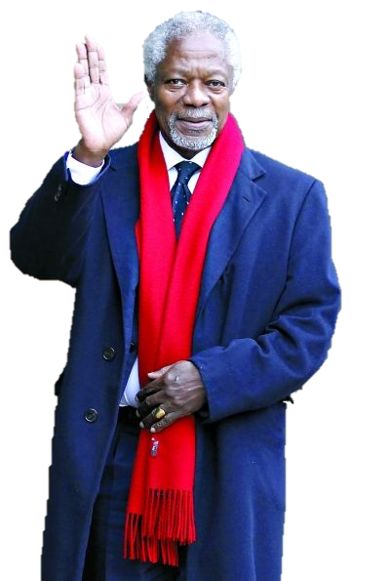
志愿者精神的实质
志愿精神的核心是服务，
团结共同的理想是使这个世界变得更加美好的信念。
——安南

Slide 20
志愿者的内涵
不计报酬
不求名利
不要特权
欣赏他人 与人为善
有爱无碍 平等尊重
奉献
友爱
唤醒仁爱之心
帮助人们走出困境
自强自立
参与志愿服务
提升自身能力
促进社会进步
互助
进步

Slide 21

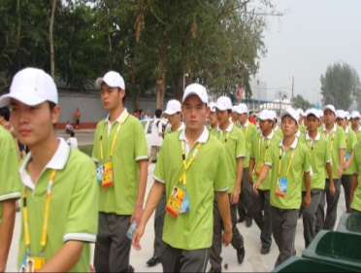
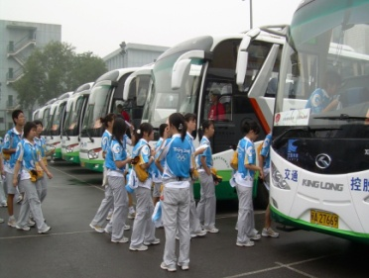
志愿者在行动
5·12志愿者—我国规模最大的一次志愿者行动
一位志愿者说：“一个看似巨大的灾难，除以13亿就会变得很小；13亿人民每人献出一点爱心，就会汇成一片爱的海洋。……”
上海世博会志愿者
上海世博会共有79965名园区志愿者，其中包括1266名国内其它省区市志愿者和204名境外志愿者。这些志愿者分13批次,为游客提供了129万班次、1000万小时约4.6亿人次的服务。
奥运志愿者
10万赛会志愿者；20万拉拉队志愿者；40万城市志愿者；100万社会志愿者……北京奥运会、残奥会期间，170多万志愿者用他们真诚的微笑和细致的服务为中国夺得赛场外一块沉甸甸的金牌。

Slide 22
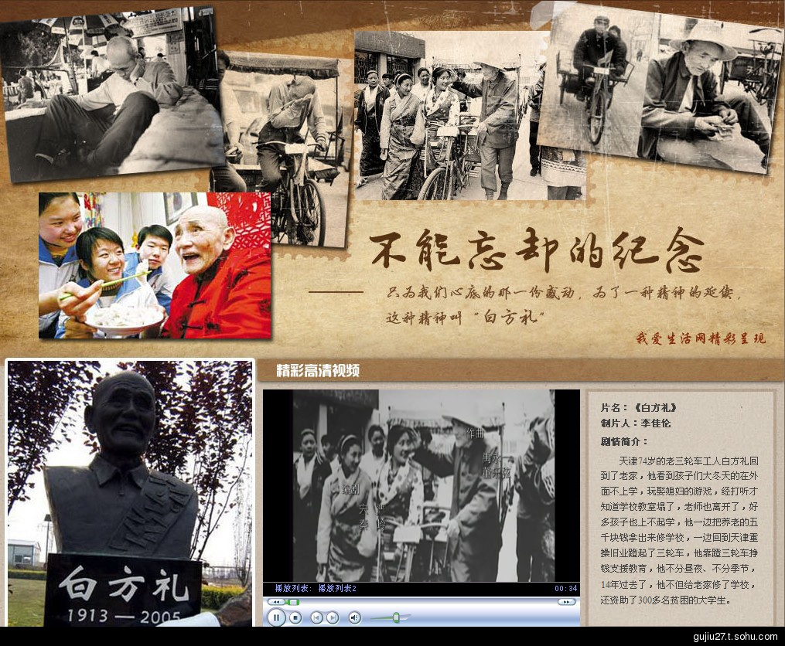
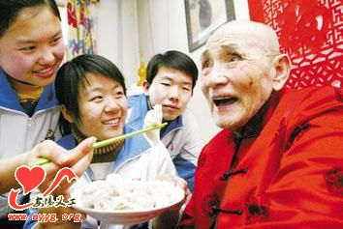
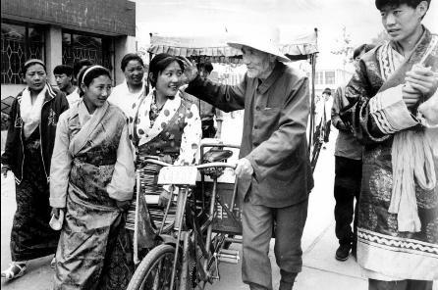
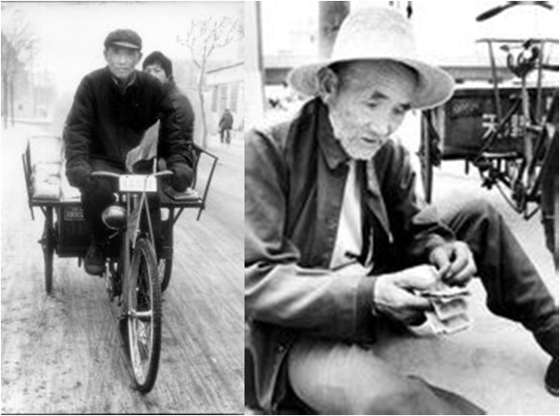
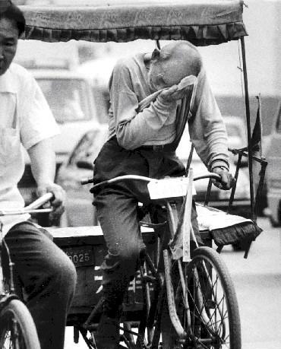
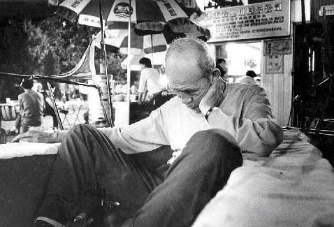
白芳礼爷爷
白芳礼爷爷
白芳礼（1913-2005），男，汉族，河北省沧州市人。为了让贫困的孩子们能安心上学，白芳礼老人几乎是在用超过极限的生命努力支撑着。他的默默奉献精神，感动了广大干部群众，得到社会各界的广泛认同。2005年他被中央文明办等部门授予全国关心下一代先进工作者，被全国总工会等部门授予全国职业守法先进个人等荣誉称号。2005年5月，白芳礼老人被确诊为肺癌晚期，9月23日早晨，这位“感动中国”的老人静静地走完了人生之路。

Slide 23
白芳礼爷爷的经典语录
想想那些缺钱的孩子，我坐不住啊！
我天天出车，24小时待客，一天总还能挣回二三十块。
别小看这二三十块钱，可以供十来个苦孩子一天的饭钱呢！
白芳礼
爷爷的经典语录
同学们放心，我身体还硬棒着呢，还在天天蹬三轮，一天十块八块的我还要挣回来。
你们花我白爷爷一个卖大苦力的人的钱确实不容易，我是一脚一脚蹬出来的呀，可你们只要好好学习，朝好的方向走，就不要为钱发愁，有我白爷爷一天在蹬三轮，就有你们娃儿上学念书和吃饭的钱。”-----白方礼对受助学生们说。
我不吃肉，不吃鱼，不吃虾，
我把钱都攒着，给困难学生们。
-----白方礼对红光中学孙玉英老师说。
我挺好的，谢谢大伙惦着，等我出院了，还要支教去！
----- 白方礼在病中对关心他的市民们说。

Slide 24
谢谢您的认真聆听！

